Slide 1
As profissões

Slide 2

Datilógrafo
.

Slide 3
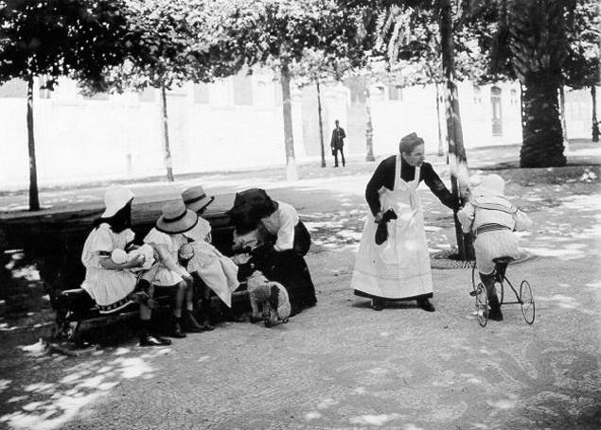
A ama

Slide 4
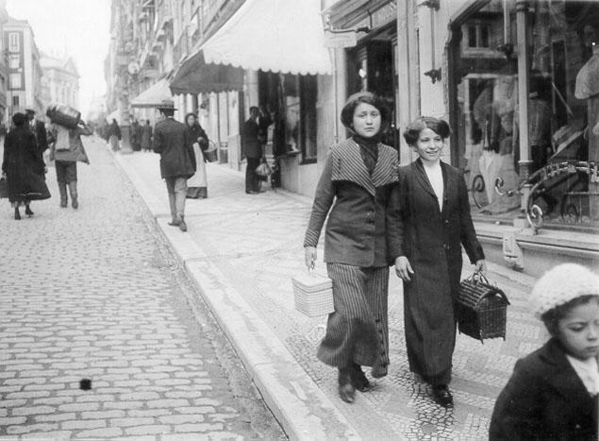
Costureira

Slide 5
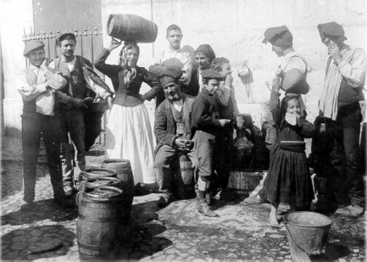
Aguadeiro

Slide 6
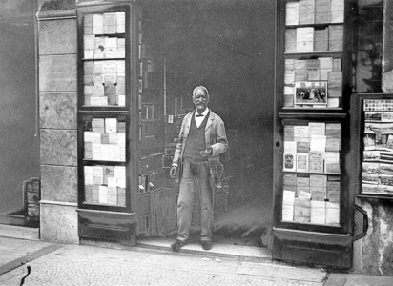
Alfarrabista

Slide 7
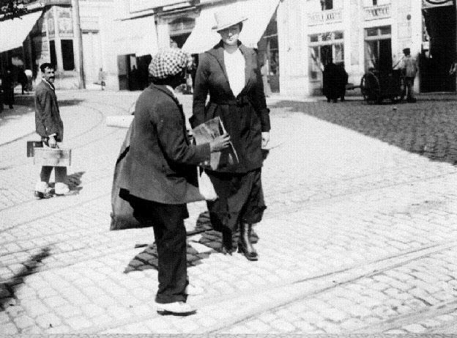
Ardina

Slide 8
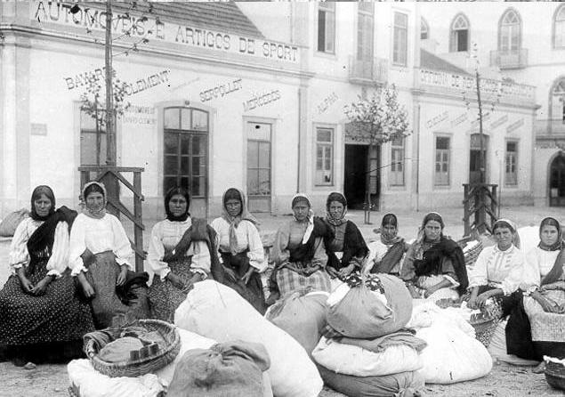
Lavadeira

Slide 9
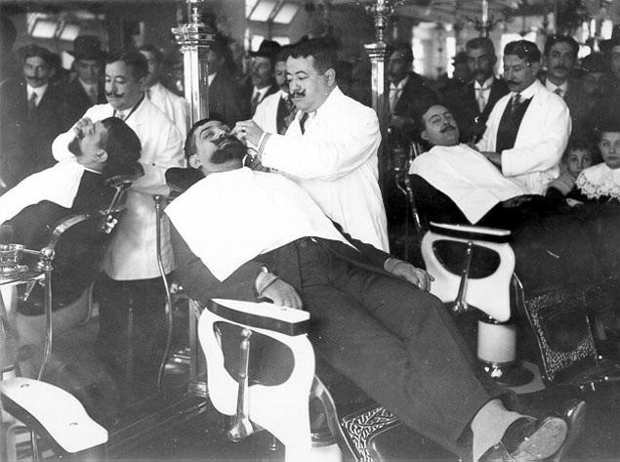
Barbeiro

Slide 10
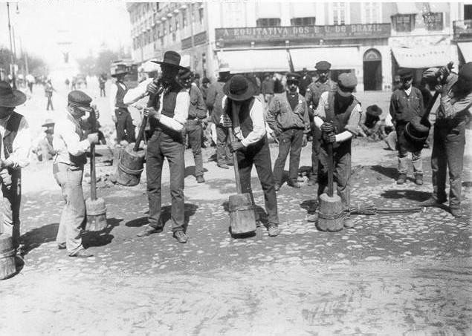
Calceteiro

Slide 11
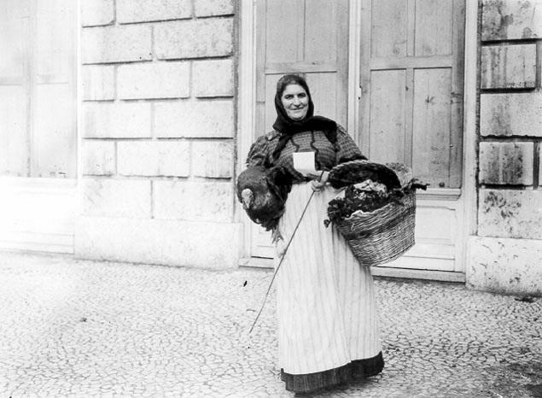
Criada de servir

Slide 12
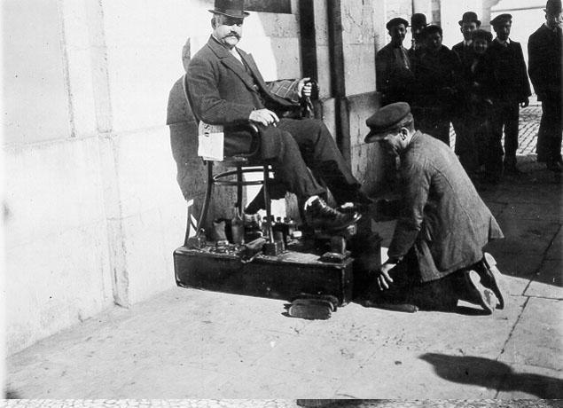
Engraxador

Slide 13
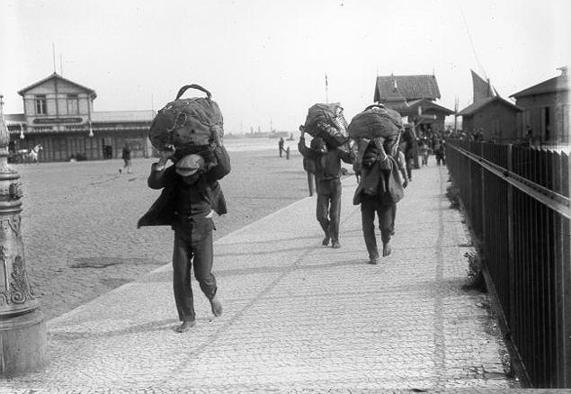
Estivador

Slide 14
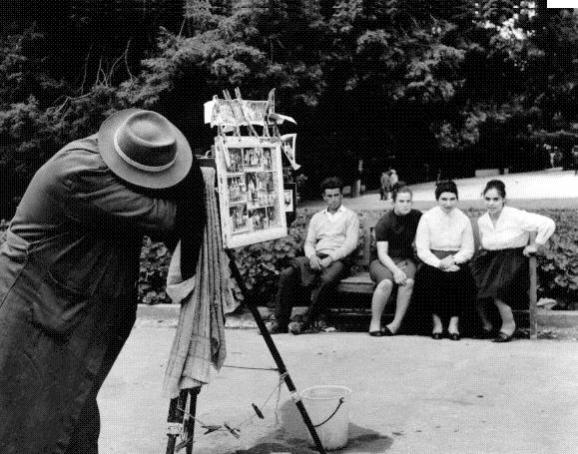
Fotografo á- lá-minute

Slide 15
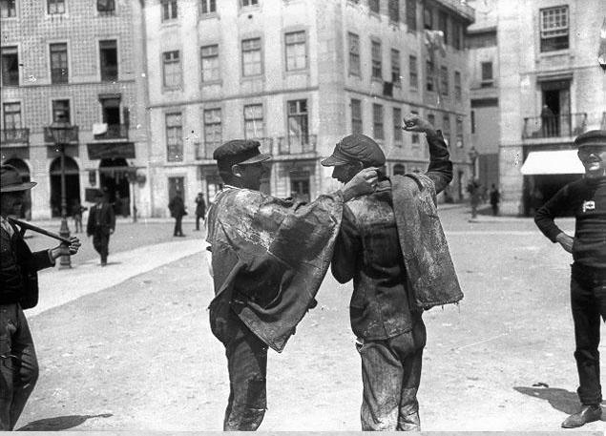
Limpa chaminés

Slide 16
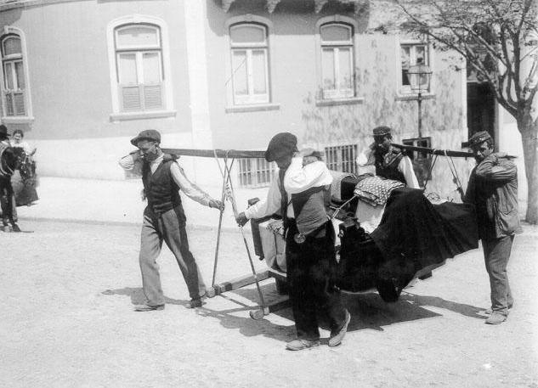
Moço de fretes

Slide 17
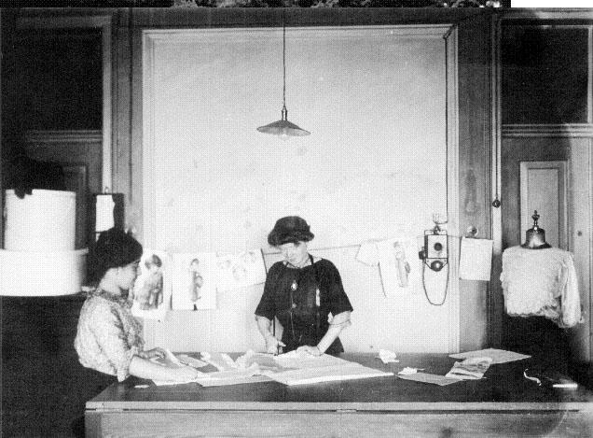
A Modista

Slide 18
Calista

Slide 19
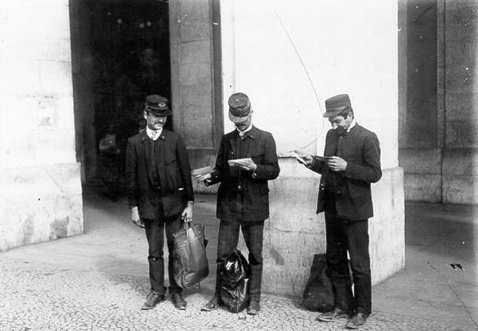
O Carteiro

Slide 20
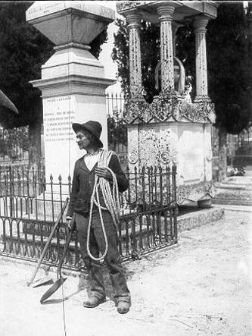
O coveiro

Slide 21
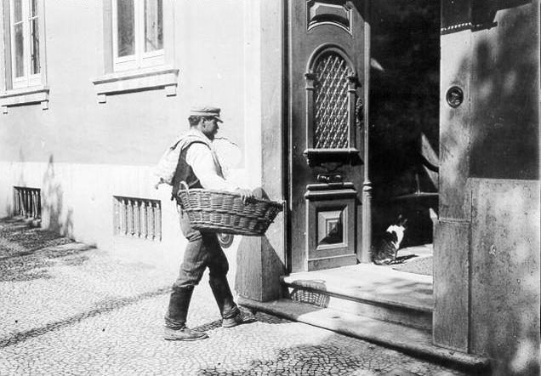
O Padeiro

Slide 22
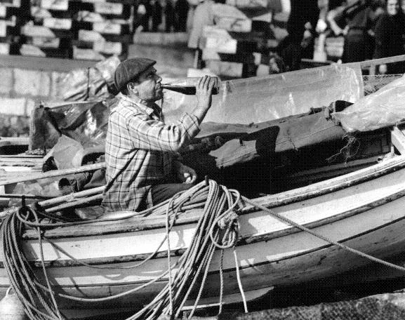
O Pescador

Slide 23
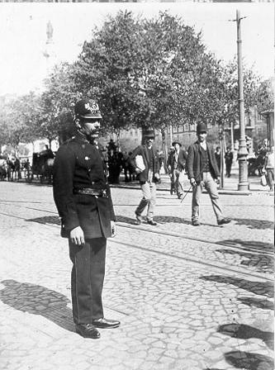
O policia

Slide 24
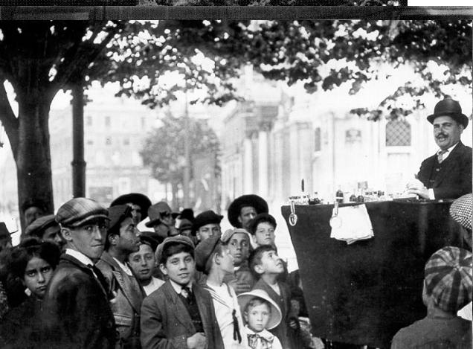
O Propagandista

Slide 25
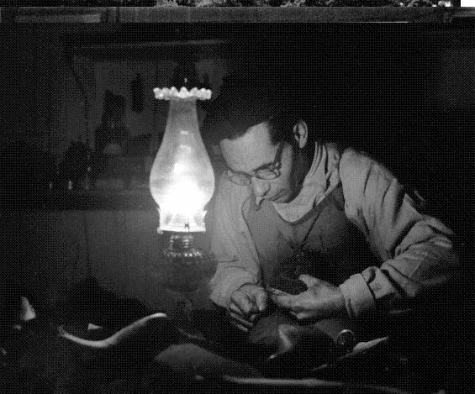
O sapateiro

Slide 26
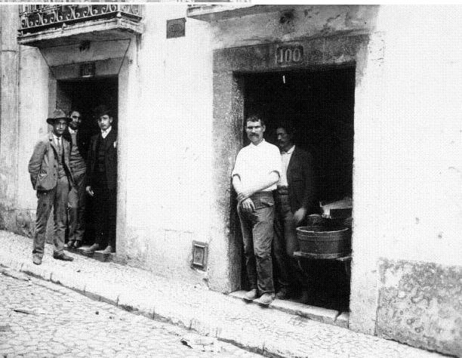
O taberneiro

Slide 27
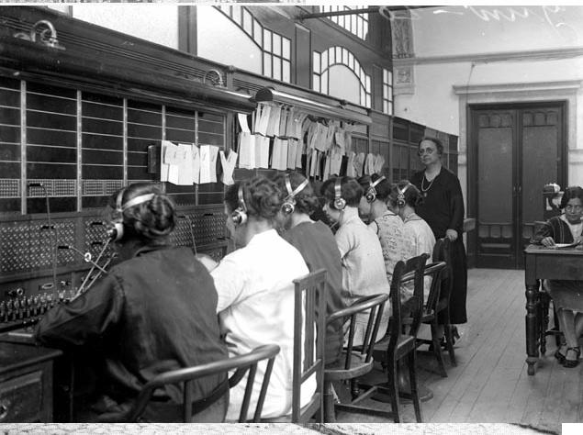
A telefonista

Slide 28
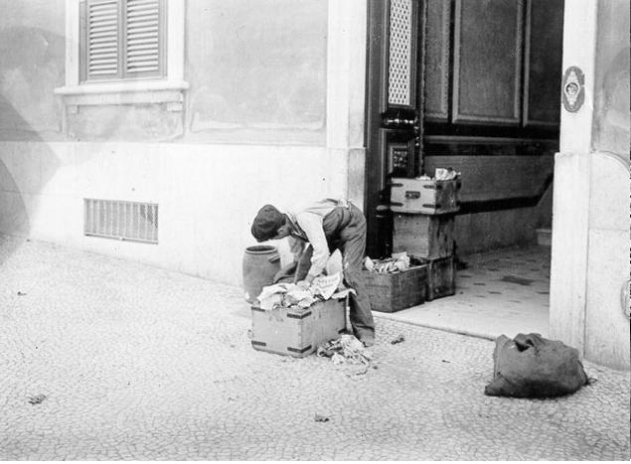
O trapeiro

Slide 29
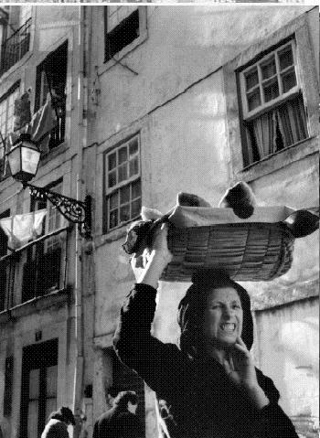
A varina

Slide 30
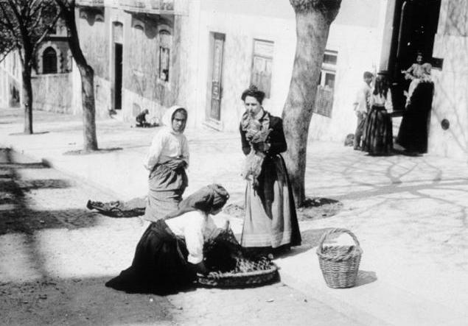
Vendedora de galinhas e ovos

Slide 31
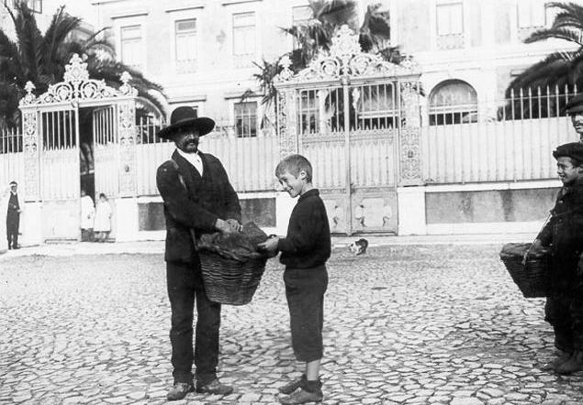
Vendedor de castanhas

Slide 32
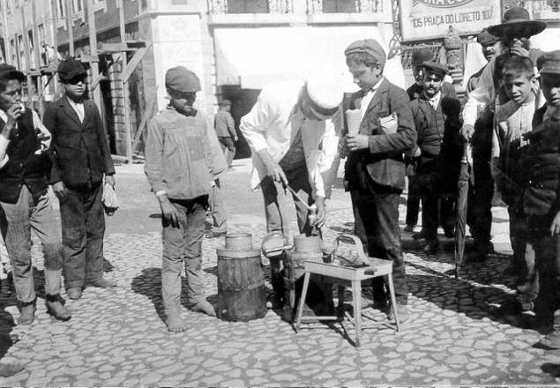
Vendedor de gelados

Slide 33
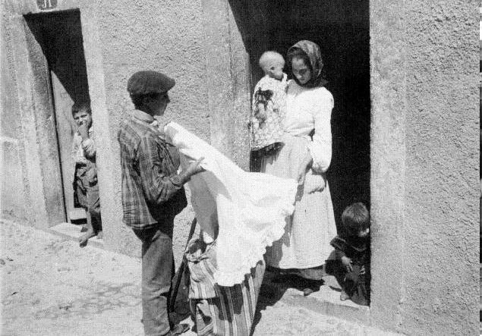
Vendedor de rendas

Slide 34
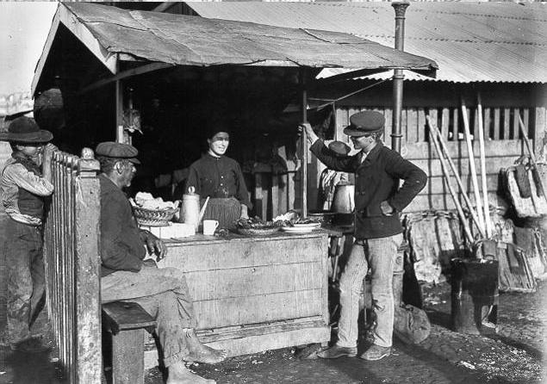
Vendedor de petiscos

Slide 35
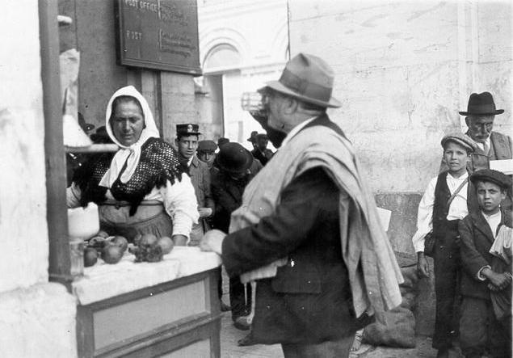
Vendedeira de refrescos

Slide 36
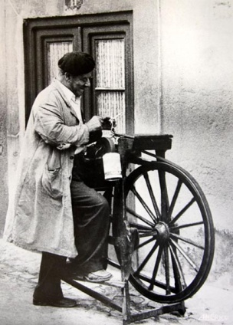
Amola tesouras

Slide 37
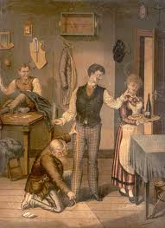
Alfaiate

Slide 38
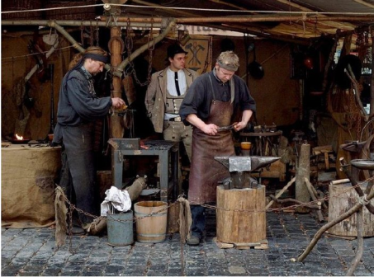
O ferreiro

Slide 39
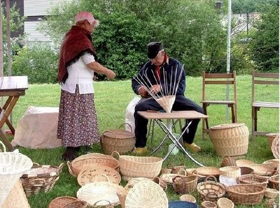
O Cesteiro

Slide 40
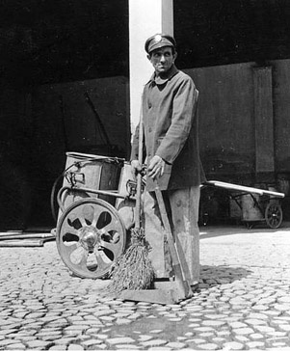
O Varredor

Slide 41
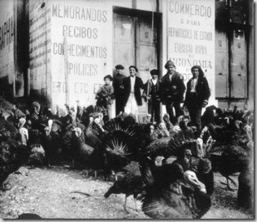
Vendedores de Perus

Slide 42
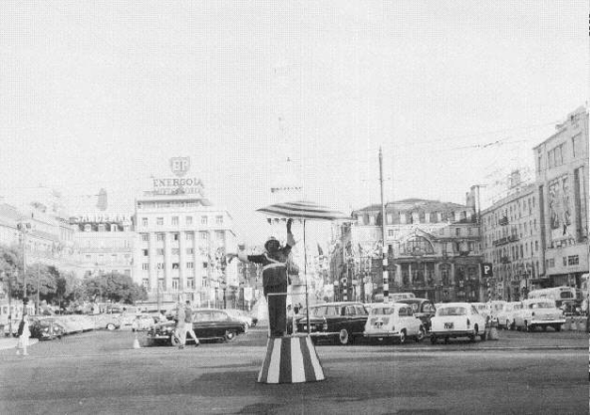
Policia Sinaleiro

Slide 43
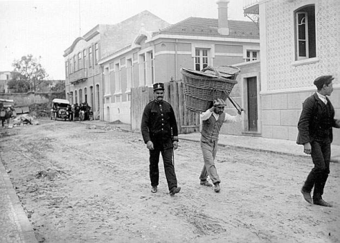
Padeiro

Slide 44
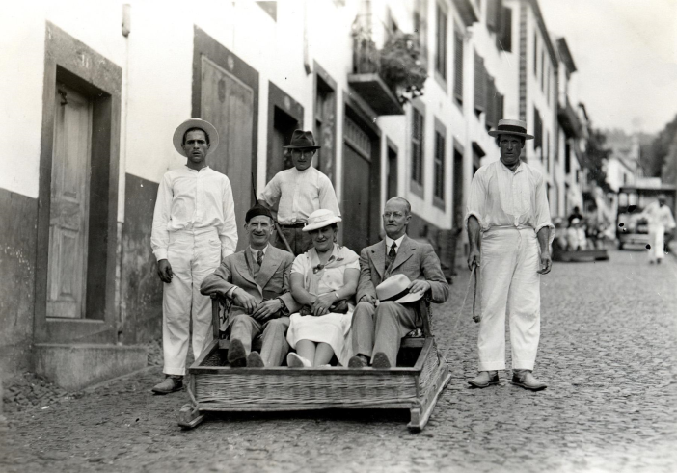
Os Carreiros

Slide 45
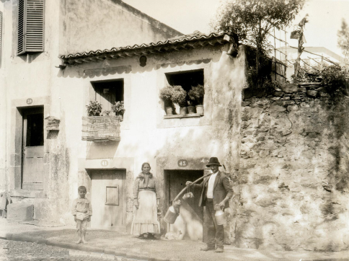
O Leiteiro em 1919

Slide 46
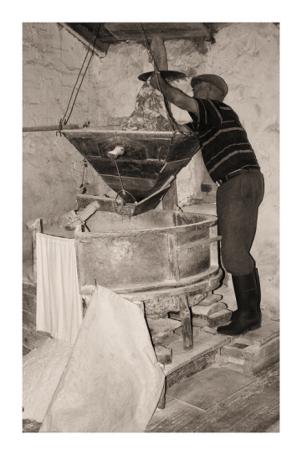
O moleiro

Slide 47
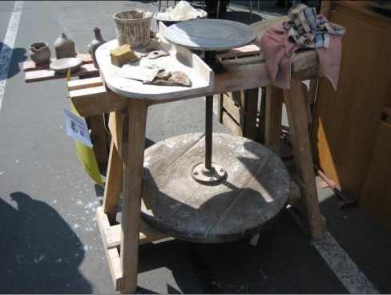
O Oleiro

Slide 48
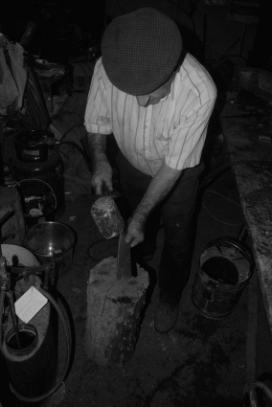
O Picheleiro

Slide 49
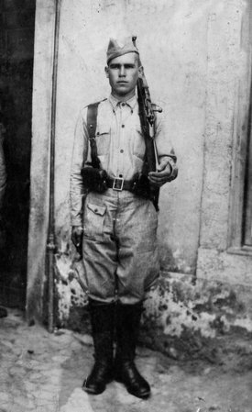
O Soldado

Slide 50
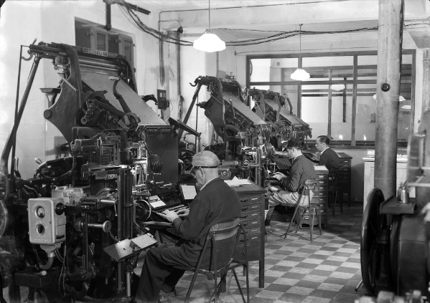
O Tipografo

Slide 51
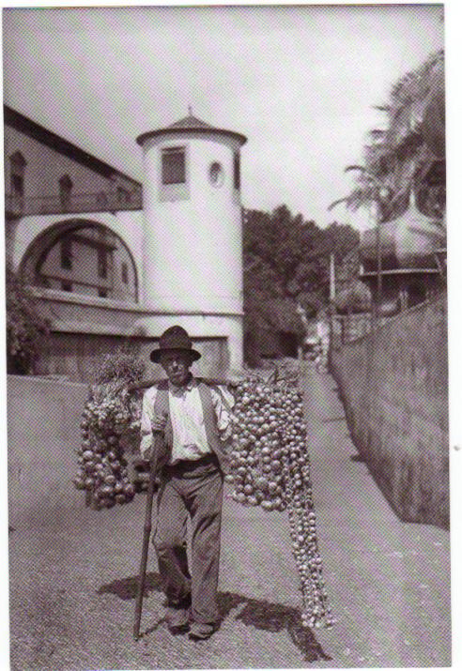
O vendedor de cebolas

Slide 52
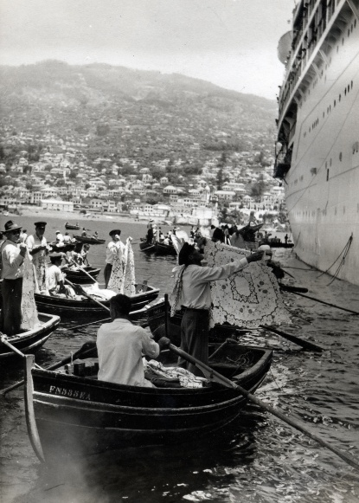
Os bombeteiros

Slide 53
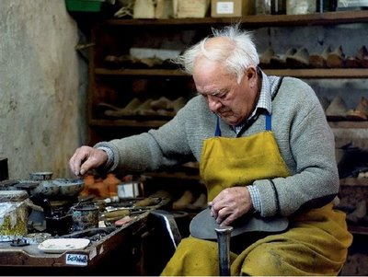
Meias solas

Slide 54

Mecânico

Slide 55

Formeiro

Slide 56

Vendedor de azeite e petróleo

